Slide 2
L’arrivée
La première expédition française en Inde aurait eu lieu dans la première moitié du XVIe siècle.
Deux navires furent aménagés par des marchands de Rouen pour le commerce des mers orientales.
Ils ont navigué depuis Le Havre et n'ont jamais été entendus de nouveau.

Slide 3
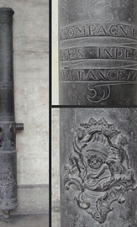
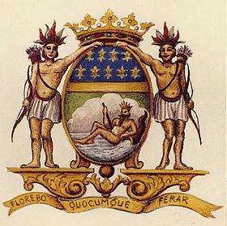
La compagnie française des Indes orientales
a été formée sous les auspices du cardinal Richelieu (1642) et reconstruite sous la direction de Jean-Baptiste Colbert (1664)
établit la première usine française en Inde à Surat en 1668.
acquis la région de Pondichéry du Sultan de Bijapur, et ainsi la Fondation de Pondichéry a été posée en 1673.
En 1669, réussit à établir une autre usine française à Masulipatam.

Slide 4
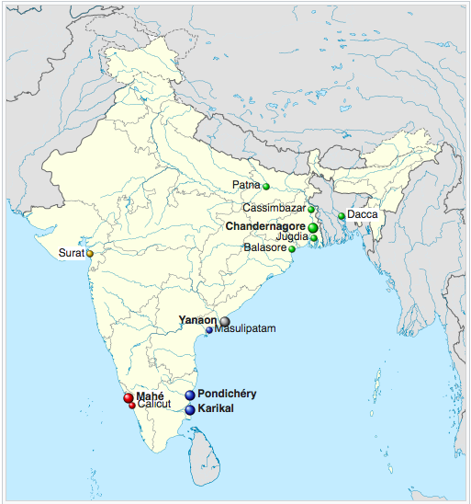
L’expansion commerciale pacifique
Les objectifs des Français, comme ceux des Britanniques, étaient purement commerciaux.
Au cours de cette période, la compagnie française des Indes orientales a acquis:
Yanaon
Mahé
Karaikal

Slide 5
Les plans pour Pondichéry
Au début du XVIIIe siècle, la ville de Pondichéry a été aménagée selon un schéma de quadrillage et a considérablement augmenté.
Des gouverneurs capables élargissent la zone de Pondichéry et en font une ville grande et riche.

Slide 6
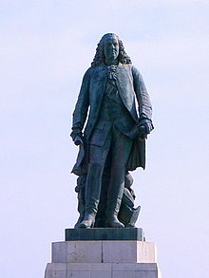
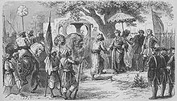
Francoise Dupleix
L'ambition d'un empire territorial français en Inde malgré l'attitude inintéressante de ses supérieurs lointains et du gouvernement français, qui ne voulait pas provoquer les Britanniques.
L'armée de Dupleix a réussi à contrôler la zone entre Hyderabad et le Cap Comorin.
Mais alors Robert Clive est arrivé en Inde en 1744, un officier britannique qui a précipité les espoirs de Dupleix pour créer un Empire français en Inde.

Slide 7
Réponses des Britanniques
En 1720, les Français avaient perdu leurs usines à Surat, Masulipatam et Bantam à la compagnie britannique des Indes orientales.
les Français ont élargi leur influence sur le nabab du Bengale et l’ont convaincu d'attaquer les Britanniques, ce qui a mené à la bataille de Plassey. Les Britanniques ont battu les Français et ont pris le Bengale occidental entier.

Slide 8
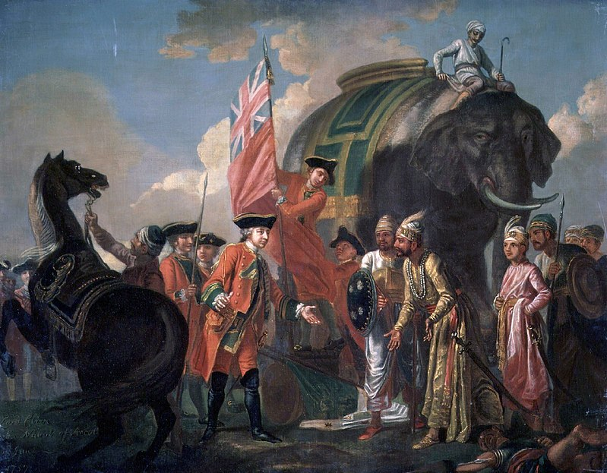
Robert Clive
Les Français ont élargi leur influence sur le nabab du Bengale et l’ont convaincu d'attaquer les Britanniques, ce qui a mené à la bataille de Plassey.
Les Britanniques, dirigés par Robert Clive, ont battu les Français et ont pris le Bengale occidental entier.

Slide 9
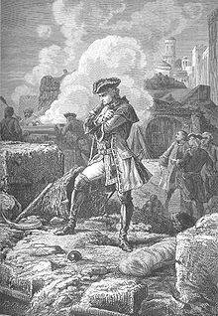
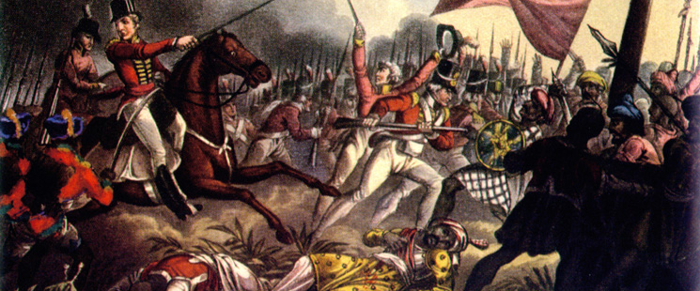
Lally-Tollendal
Pour prendre en charge ce qu'ils ont perdu, la France a envoyé Lafitte Tollendal pour reprendre ce que la France a perdu.
Cela a mené à la bataille de Wandiwash, une partie de la guerre de sept ans.
Les Français ont perdu leur pouvoir en Inde du Sud aussi.

Slide 10
La victoire britannique
Après la victoire britannique, les deux pays sont devenus signataires du traité de Paris, qui a donné la domination britannique et française en alternance sur les loges françaises.
Le premier britannique a complètement ruiné Pondichery comme vengeance contre les Français.

Slide 11
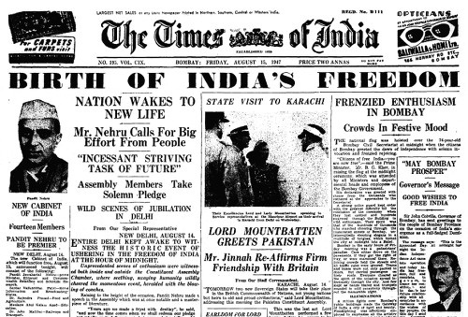
L’indépendance indienne
Les Français ont reconstruit Pondichéry pendant leur règne et ont continué comme ceci jusqu’àprés l'indépendance de l'Inde en 1947.
Mais les territoires français n'ont pas été cédés à l'Inde avant 1962.

Slide 12
Qu'est-ce que les Français ont laissé?
La langue
L’architecture
Le commerce

Slide 13
La langue
Mérci beauco | Merci beaucoup
Mousé | Monsieur
Locaele | Locale
Perme | Fermer
Parlama | Parlement
Baccaloria | Baccalauréat
Sulda | Soldat
Coseiyya | Conseiller

Slide 14
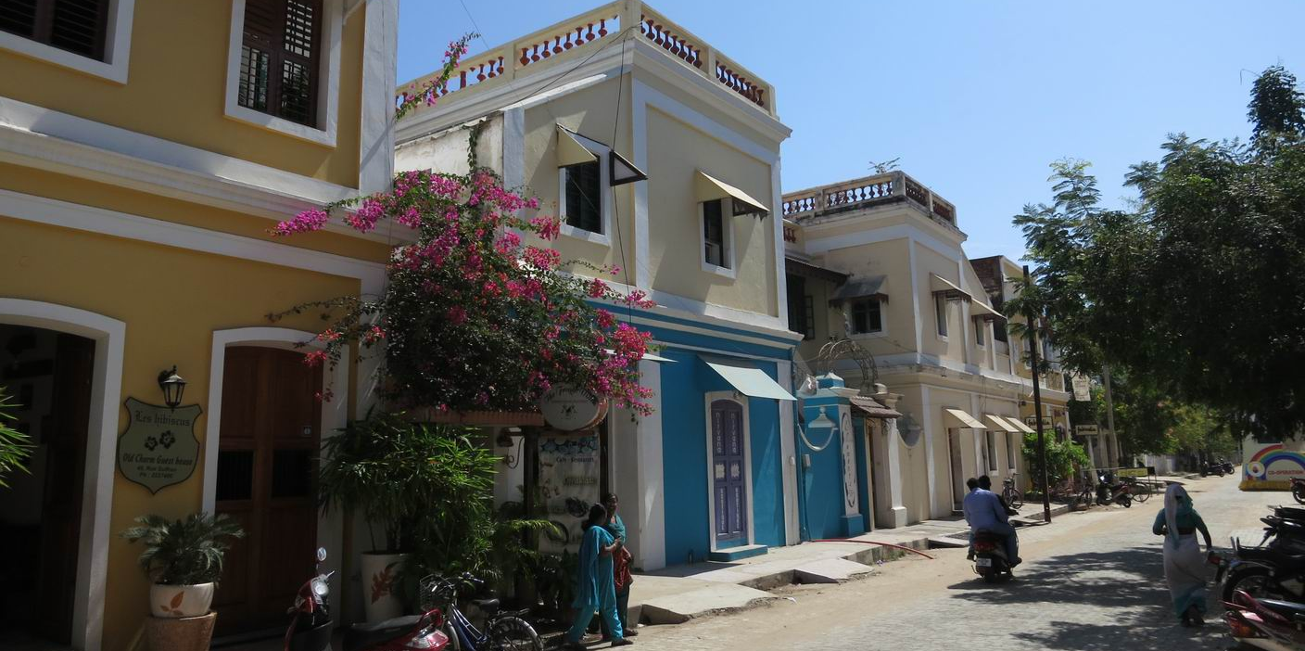
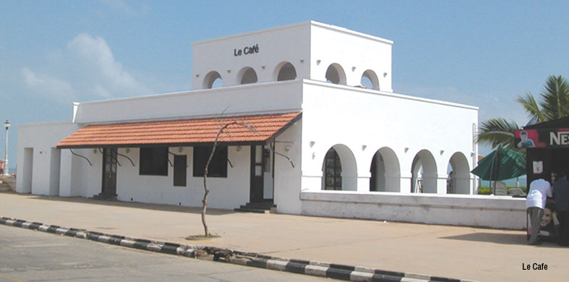
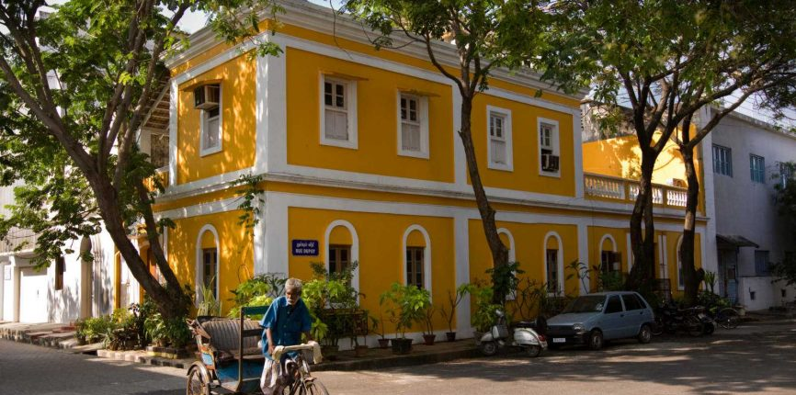
L’architecture
Villas avec de grands composés,maisons de la couleur du soleil brûlé jaune, pêche ou blanc.
Une promenade à travers ce quartier vous fera sentir comme si vous vadrouilliez à travers le sud de la France.
Que faut-il de plus pour une escapade heureuse?

Slide 15
